Slide 1
力学篇
第三章 刚体力学基础
Foundation of Rigid Body Mechanics

Slide 2
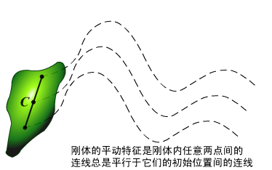
第3章 刚体力学基础
本章任务: 研究物体的转动, 及其转动状态变化的规律.
刚体(rigid body): 在外力作用下不产生形变的物体 (无数个连续分布的质点组成的质点系——理想模型).
质量元(element mass): 组成刚体的每个质点. 每个质量元的运动都服从质点力学规律.
集合
特例
质点
质点系
刚体
特点:
任意两点间的距离始终保持不变
转动(特例:定轴转动)
平动
平动＋转动
运动

Slide 3

§3-1 刚体运动的基本形式
3.1.1 平动和转动
平动(translation): 刚体在运动过程中,其上任意两点的连线始终保持平行.
转动(rotation): 刚体上所有质点都绕同一直线作圆周运动 ——刚体的转动.这条直线称为转轴(rotation axis).
定轴转动:
转轴固定不动的转动.

Slide 4
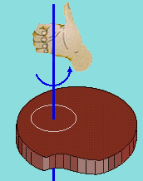
3.1.2 描述刚体转动的物理量
为什么用角量描述定轴转动?
转动平面: 定轴转动刚体上各质点的运动面
刚体定轴转动的特点:
1) 转动平面垂直于转轴.
2) 转动平面上各点均做圆
周运动, 角量相同, 线量
不同.
3) 定轴转动刚体上各点的
角速度矢量 的方向均
沿轴线.
•

Slide 5
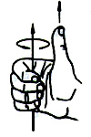
1. 基本物理量
角位置:
角位移:
角速度大小:
角速度 的方向: 右旋前进方向
线速度与角速度之间的关系:
角加速度矢量:

Slide 6
2. 定轴转动中的基本关系式
刚体定轴转动的运动学中所用的角量关系及角量和线量的关系如下:
注意: ω、β是矢量, 在定轴转动中由于轴的方位不变, 故用正负表示其方向.
在刚体作匀加速转动时, 相应公式如下:

Slide 7
§3-2 定轴转动刚体的角动量 转动惯量
3.2.1 刚体对定轴的角动量
质点的角动量:
定轴转动刚体:
Δm_{i}对z轴的角动量:
刚体对z轴的角动量:
定轴转动:
刚体对定轴z的角动量:

Slide 8
3.2.2 转动惯量(moment of inertia)
1. 定义
单位:
量纲式: ML²
刚体对定轴的转动惯量等于其各质点的质量与该质点到转轴距离的平方之积求和.
若质量连续分布
若质量连续分布
2. 物理意义—— 描述物体转动惯性的大小
m —— 物体平动惯性的量度
J —— 物体转动惯性的量度
比较

Slide 9
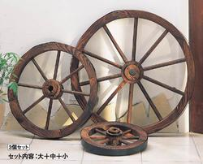
刚体的总质量 (同分布M>m , J_{M}>J_{m})
影响 J 的因素
刚体质量分布 (同m, J_{中空}>J_{实})
转轴的位置
转动惯量取决于刚体本身的性质,即与刚体的质量、质量分布以及转轴的位置有关.

Slide 10
3. J 的计算
例3-1 由长l 的轻杆连接的质点如图所示,求质点系对过A垂直于该平面的轴的转动惯量.
解 由定义式
思考: 转轴移至质量为2m的杆中心处 J=?

Slide 11
例3-2 一长为L的细杆,质量m均匀分布,求该杆对垂直于杆,分别过杆的中点和一端端点的轴的转动惯量.
解 (1) 轴过中点
(2) 轴过一端端点

Slide 12
例3-3 求质量为m、半径为 R 的圆环对中心垂直轴的转动惯量.
解 圆环上取微元dm
O
R
dm
m₁
讨论1. 环上加一质量为m₁的质点, J₁ =?
J₁ = mR²+m₁R²
讨论2. 环上有一个Δx的缺口,J₂=?
O
R
Δx

Slide 13
P.71 例3-2 求质量为 m、半径为 R 的均匀圆盘对中心垂直轴的转动惯量.
解 圆盘上取半径为r宽度dr的圆环作为质量元dm
R
dr
r
O
O

Slide 14
匀质实心球对心轴的转动惯量?
d
y
r
r
d
d
m
m
R
y
O
m

Slide 15
注意: 对同轴的转动惯量才具有可加减性
平行轴定理: 若刚体对过质心的轴的转动惯量为J_{c},则刚体对与该轴相距为d 的平行轴z的转动惯量J_{z}是
J_{z}
J_{c}
R
m
正交轴定理:
对平面刚体

Slide 16
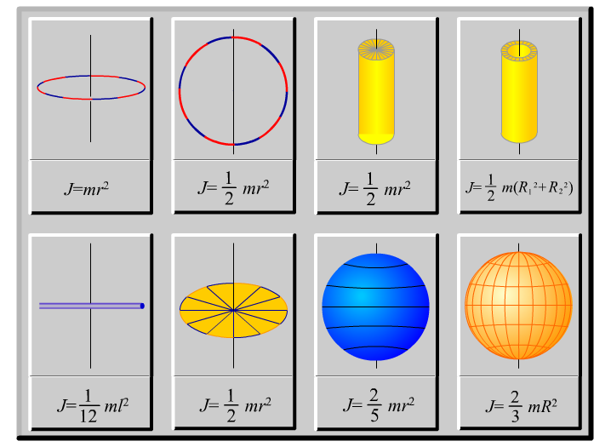
几何形状不规则的刚体的转动惯量,由实验测定.
几种常见刚体转动惯量 P.72

Slide 17
§3-3 刚体定轴转动定律
3.3.1 刚体角动量的时间变化率 对转轴的力矩
质点的角动量 随时间的变化率为
外力 对参考点O的力矩:
多个力对参考点O的力矩
系统内力矩
O

Slide 18
对于刚体:
力对轴的力矩:
在垂直于转轴的平面内,外力 与力臂 d 的乘积
注意: 1) 力矩求和只能对同一参考点(或轴)进行
矢量和
代数和
2)

Slide 19

例3-4 质量为m、长为L的细杆在水平粗糙桌面上绕过其一端的O点旋转,杆与桌面间的摩擦系数为μ,求下列情况的摩擦力矩.
(1) 杆的质量均匀分布;
(2) 杆的密度与离轴距离成正比.
解 (1)

Slide 20
解 (2) 设杆的线密度
对照教材P.64, 例3-3 你有什么想法?

Slide 21
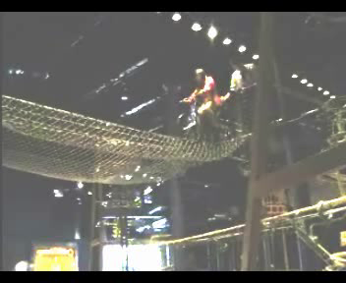
高空骑车是否危险，
要注意哪些问题？

Slide 22
3.3.2 刚体定轴转动定律
刚体对定轴z的角动量: L_{z}=Jω
刚体定轴转动定律(law of rotation): 刚体在作定轴转动时,刚体的角加速度与它所受到的合外力矩成正比,与刚体的转动惯量成反比.
比较: 力或力矩的瞬时作用规律
m : 物体平动惯性的量度
J : 物体转动惯性的量度
: 改变物体平动状态的原因
: 改变物体绕轴转动状态的原因

Slide 23
例: 已知光滑桌面,滑轮半径R,质量为M_{c},两物体质量分别为m₁ m₂ ,求两物体的加速度和绳的张力.
m₂
解:
m₁
答案正确?
只有m_{c}=0时，才成立

Slide 24




解 (1) 用隔离法分别对各物体作受力分析，取如图所示坐标系．
A
C
O
B
O

Slide 25
O
O

Slide 26
解得：

Slide 27
例3-5 质量为M =16kg的实心滑轮,半径为R =0.15m.一根细绳绕在滑轮上,一端挂一质量为m=8kg的物体.设细绳不伸长且与滑轮间无相对滑动,求:
(1) 由静止开始1秒钟后,物体下降的距离;
(2) 绳子的张力.
N
M
解 对轮、物受力分析如图
T
由转动定律
Mg
m
m
由牛顿定律
mg

Slide 28
变形问题:
N
m₂ > m₁
M
R
T₁
T₂
Mg
m₁
m₂
m
N₁
T₁
N₂
m₁g
m₂g
m₁
R
M
m₁g
T₂
Mg
m₂
m₂g

Slide 29
例3-6 一质量为m、长为l 的均质细杆,可绕垂直于平面、穿过O点的转轴转动,转轴距A 端l/3.今使棒从静止开始由水平位置绕 O点转动,求: (1) 水平位置时的角速度和角加速度. (2) 垂直位置时的角速度和角加速度.
解 已知
c
A
B
由平行轴定理
O
(1)

Slide 30
(2) 求垂直位置时的角速度和角加速度
解 (2)
c
A
B
由转动定律
O
θ
mg

